Slide 1

仮想空間を旅行しよう 済州島編
その18
2021/12/21 & 12/22

Slide 2
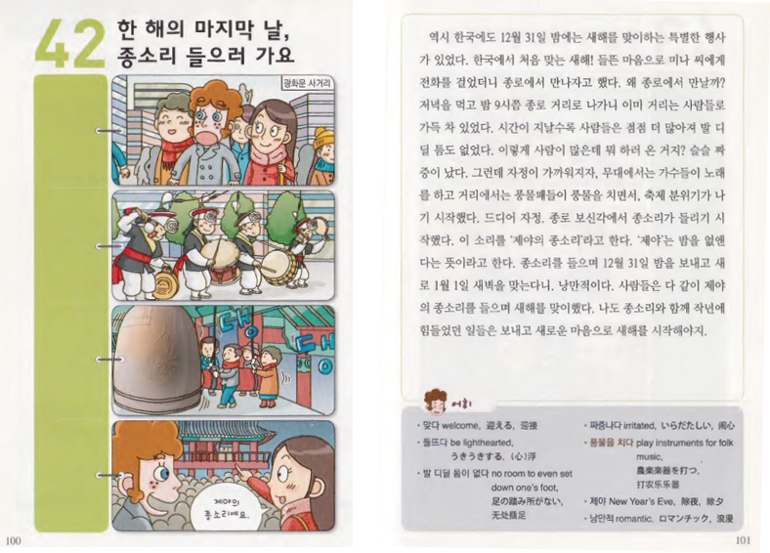
42.한 해의 마지막 날, 종소리 들으러 가요

Slide 3
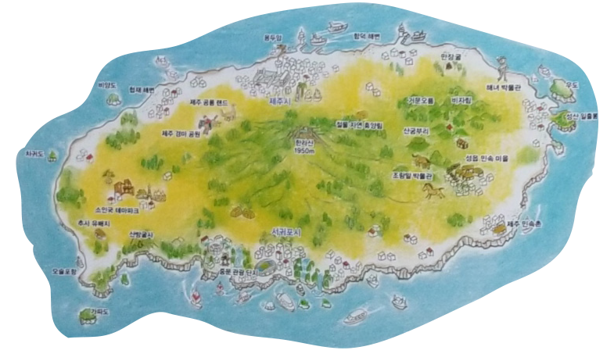

Slide 4
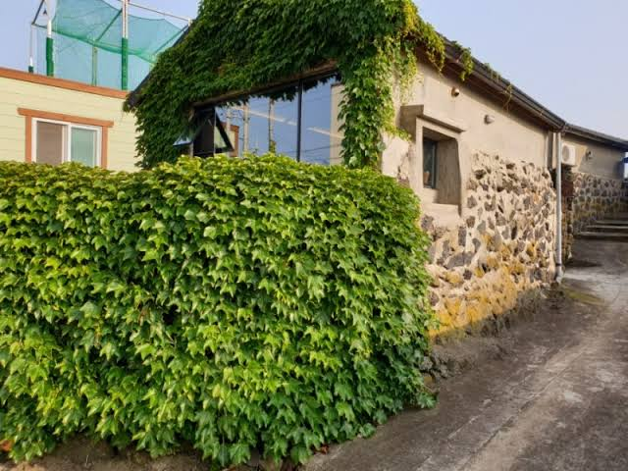

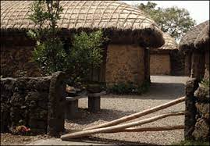


済州島の特徴
돌, 바람, 여자
삼다(三多)
도둑, 거지, 대문
삼무(三無)
삼보(三寳)
자연, 민속 ,언어

Slide 5
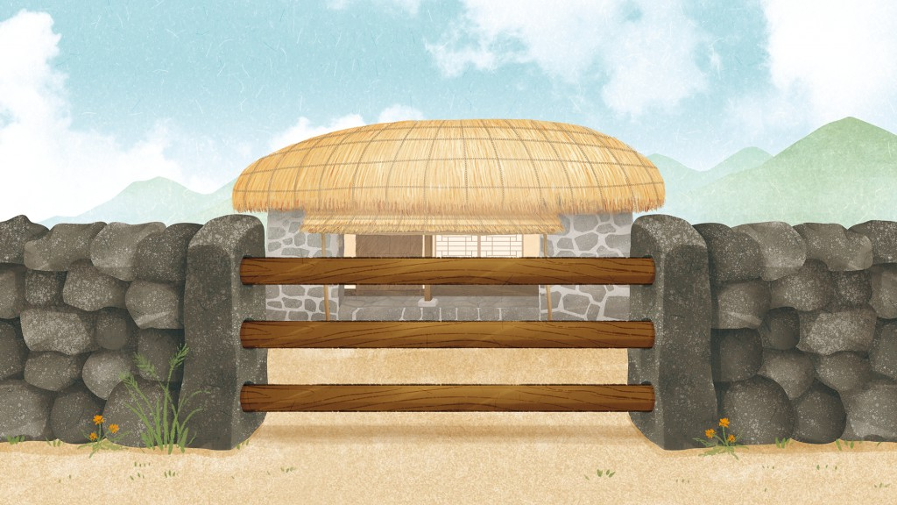
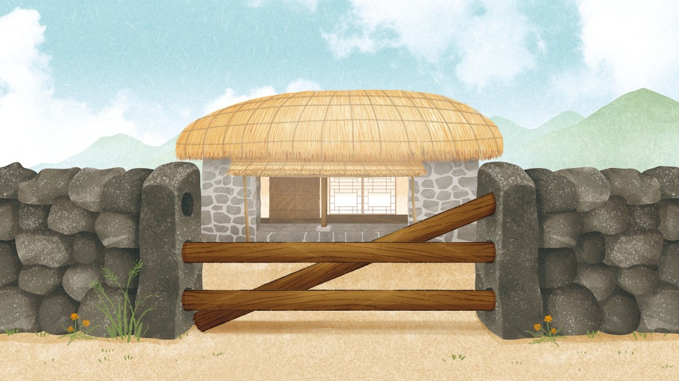
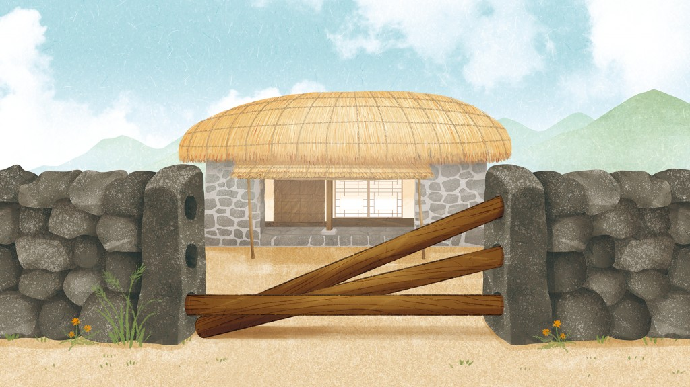
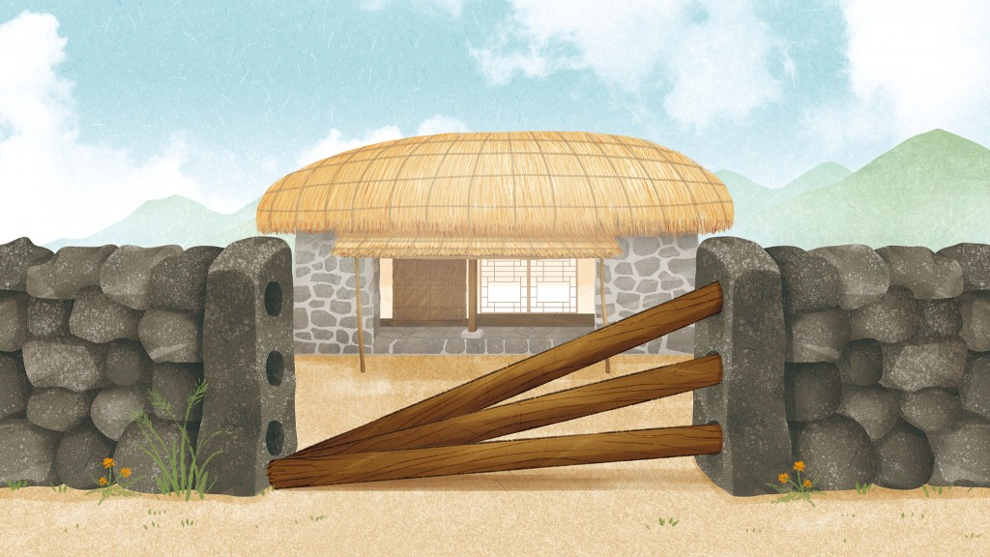
済州島の特徴
대문
멀리 외출 중
오늘 중으로 돌아옴
잠시 외출
집에 있음

Slide 6
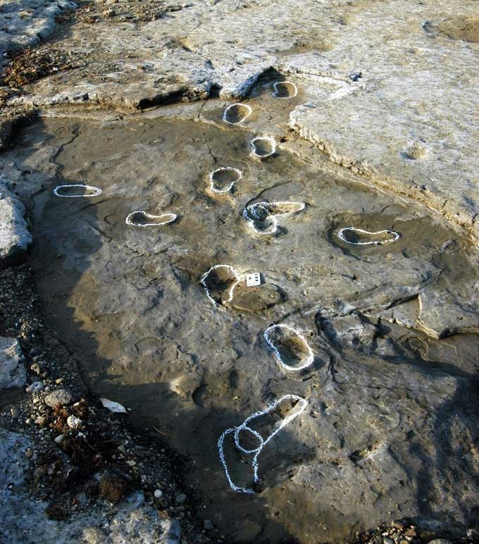
済州島の歴史：先史時代
사계리沙渓里で古代の
발자국足跡が発見される。

Slide 7
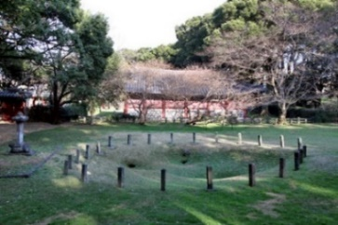
済州島の歴史：三姓神話
영주[瀛州]と呼ばれ、未だ人の住まない太古の済州に「高、梁、夫」の3つの姓を持った3人の神人（3神が高乙那・良乙那・夫乙那とも言われる）が、漢拏山の北山麓の地の穴（삼성혈三姓穴）から現れたのが現在の済州の人々の先祖であるという。

Slide 8
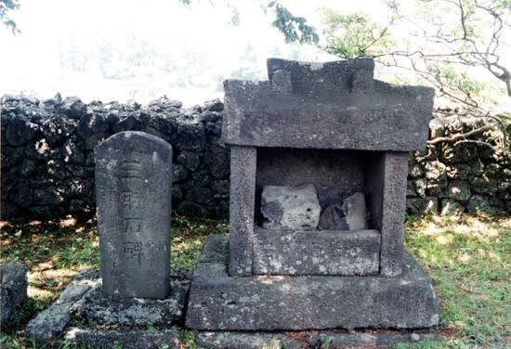
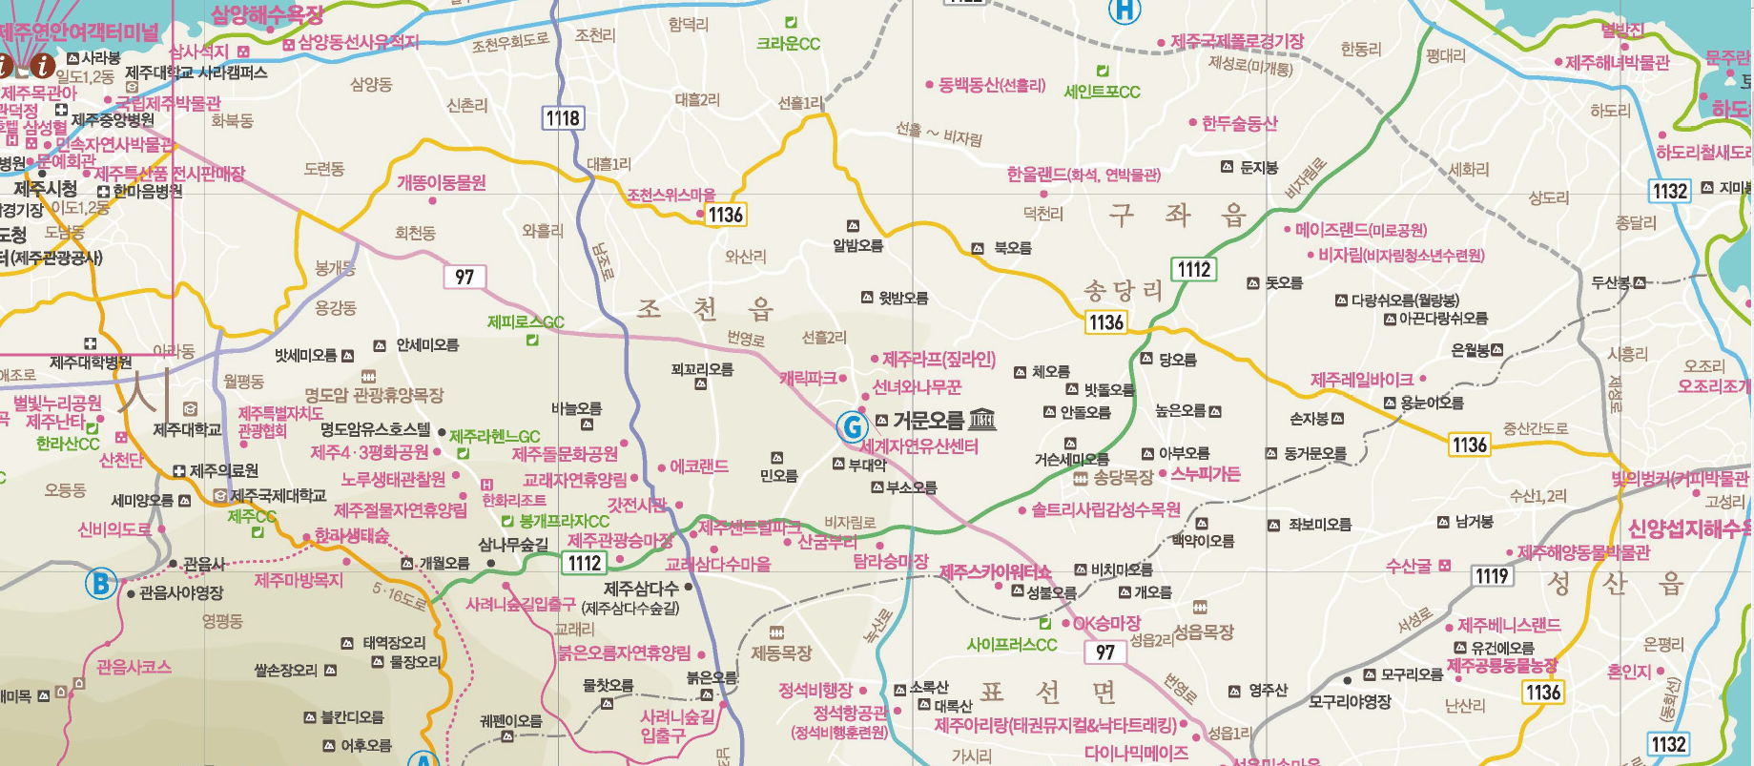

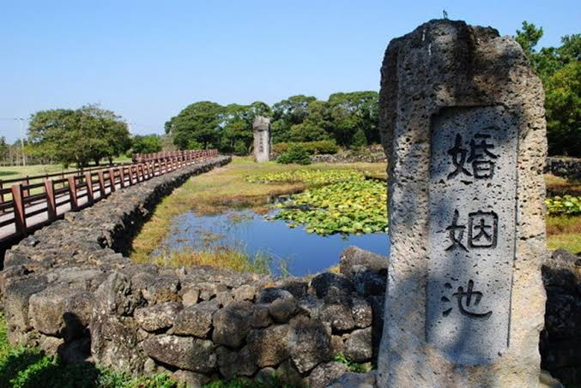
삼성혈三姓穴

Slide 9
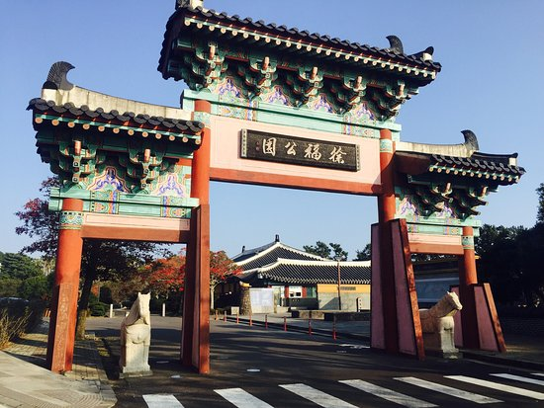
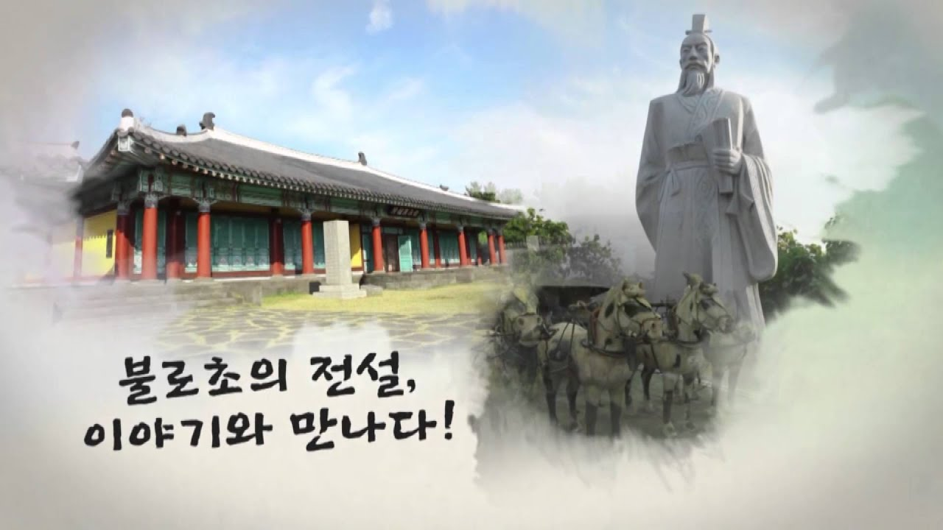
済州島の歴史：서복徐福

Slide 10
済州島の歴史：高麗朝時代
高麗時代：
918年 – 1392年
1105年に탐라군[耽羅郡]として直轄領に組み込まれ、1214年から済州と呼ばれるようになるが、高い独立性を維持し続けた。
元に対して抵抗した삼별초[三別抄]の残党は、済州島を最後の拠点として立てこもった。反乱は여몽연합군(元・高麗軍)によって平定され、済州島は元の直轄地に組み込まれた。
元が済州に牧場を設けたため、以後の済州は馬の産地になった。

Slide 11
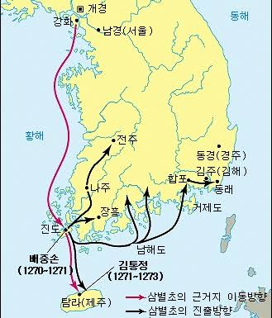
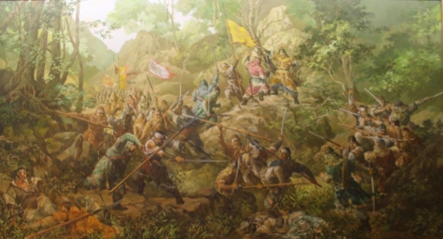
済州島の歴史：高麗朝時代

Slide 12
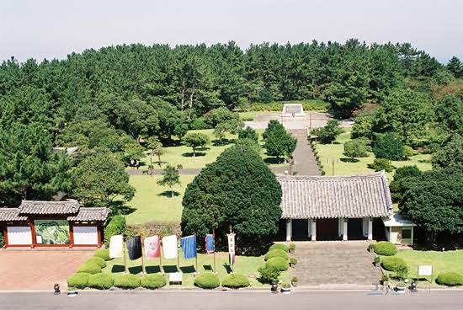
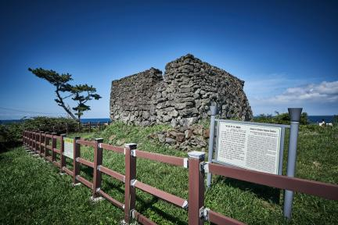
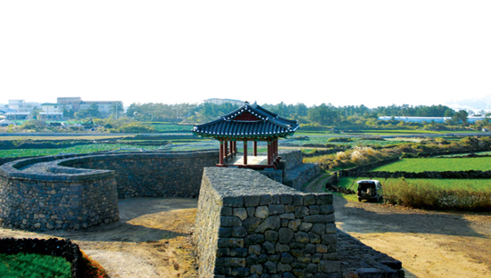
済州島の歴史：高麗朝時代
애월연대
명월성지

Slide 13

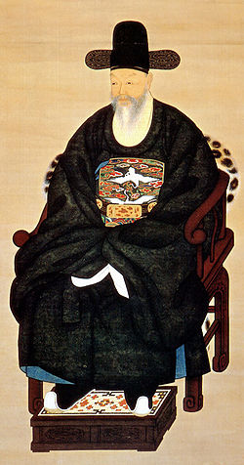
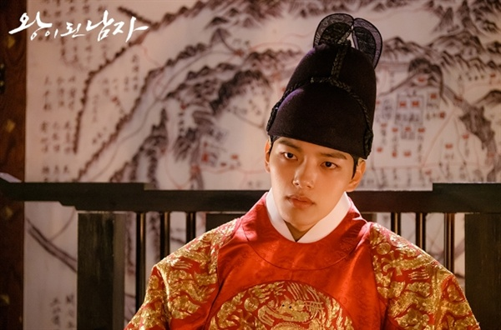
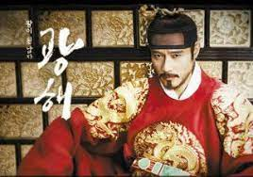
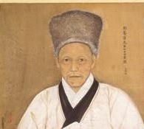
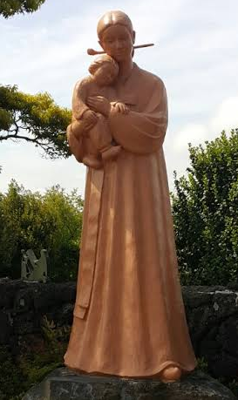
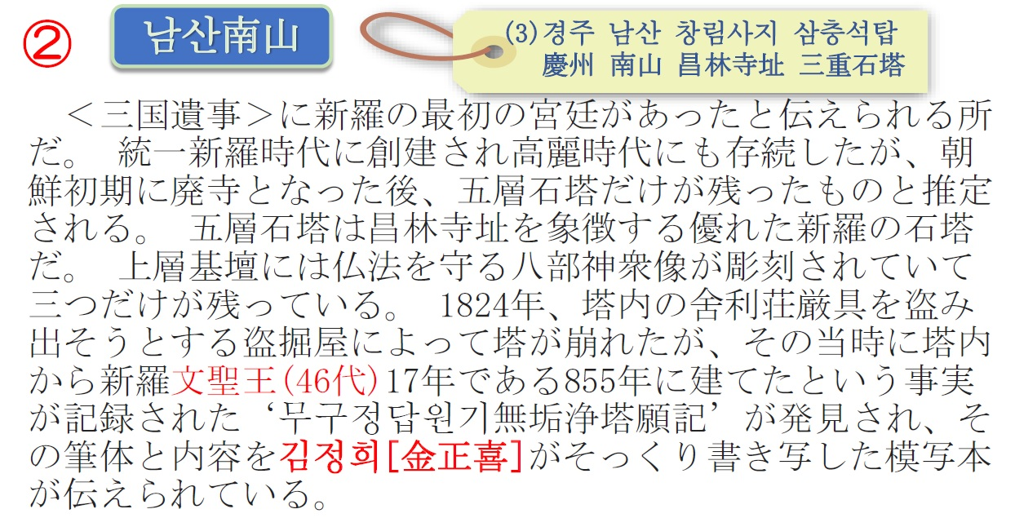
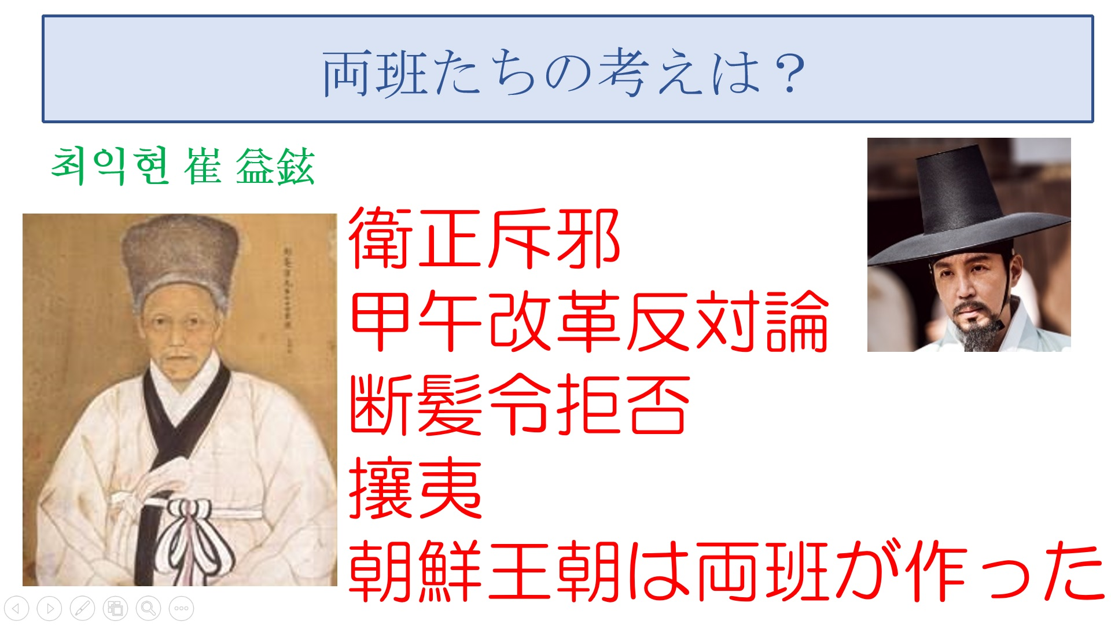
済州島の歴史：朝鮮時代
済州島キーワード
귀양살이
광해군 光海君
추사김정희 秋史金正喜
최익현崔 益鉉
2020年10月のスライド
정난주 丁蘭珠
2021年5月のスライド

Slide 14
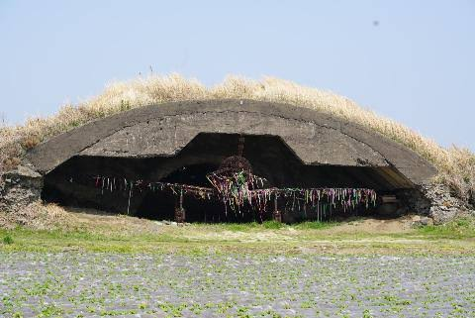
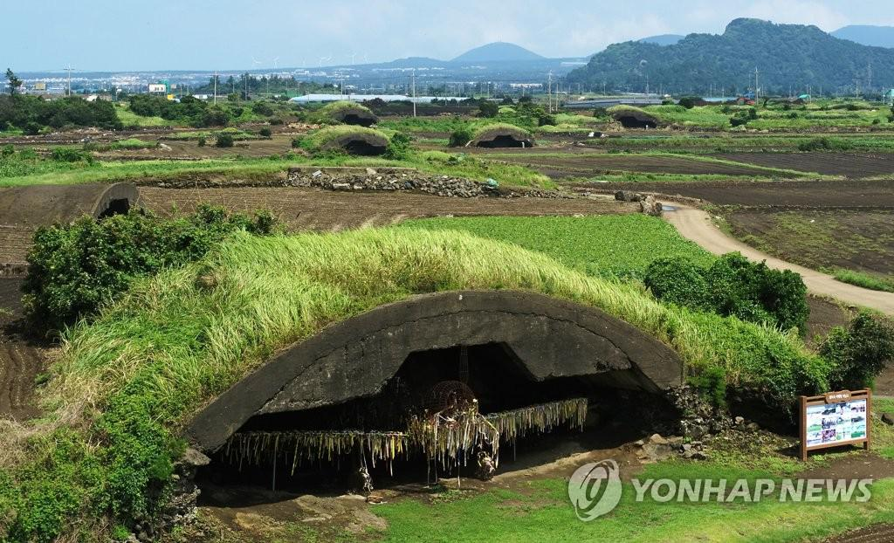
済州島の歴史：太平洋戦争末期
アルトゥル飛行場及び
日本軍飛行機格納庫

Slide 15
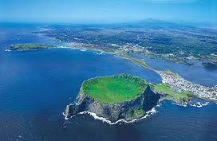
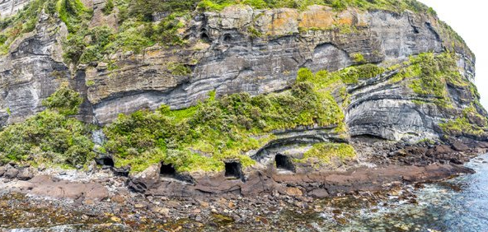
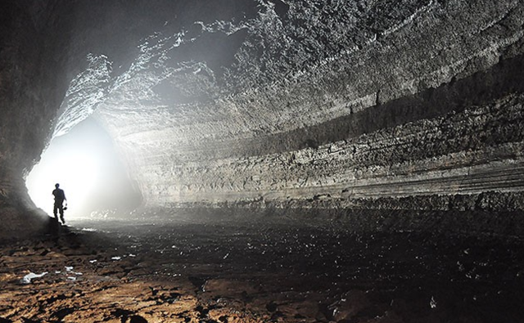
済州島の歴史：太平洋戦争末期
濟州日出峯海岸日帝洞窟陣地

Slide 16
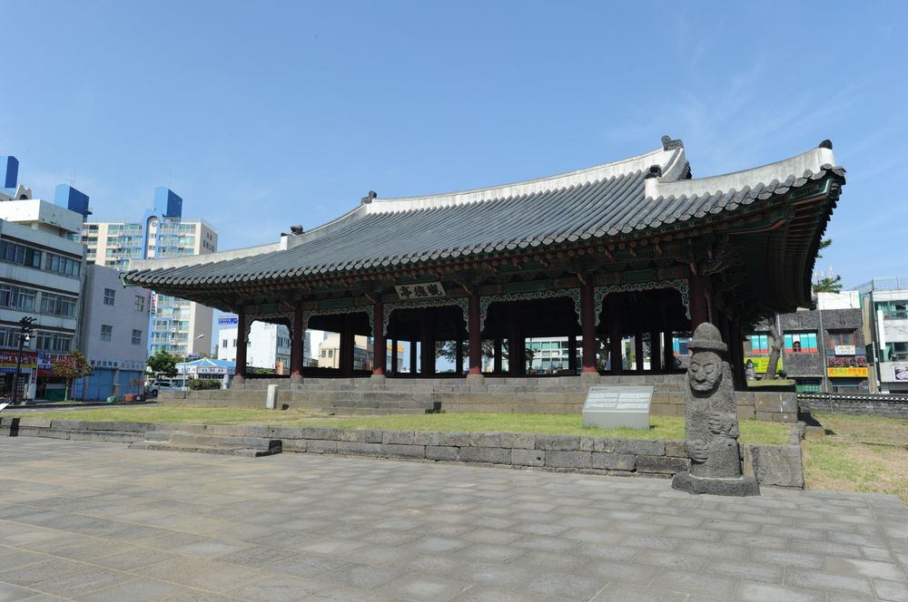
済州島の歴史：済州四・三事件
1947年3月1日、済州島で開催された「3．1独立運動」(1919年)を記念する式典で、警察による発砲事件が発生、島民6人が死亡、8人が負傷

Slide 17

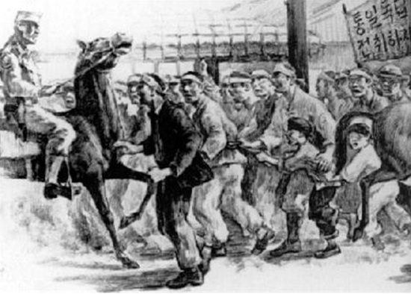



済州島の歴史：済州四・三事件
1947年3月1日
済州島で開催された「3．1独立運動」(1919年)を記念する式典で、警察による発砲事件が発生、島民6人が死亡、8人が負傷したことで、島民が抗議のゼネスト종파업に突入。その後、米軍政が朝鮮半島本土から警察隊を投入し鎮圧に乗り出した。
同盟休学
동맹휴학
서북청년단
西北青年団
세포
金時鐘

Slide 18
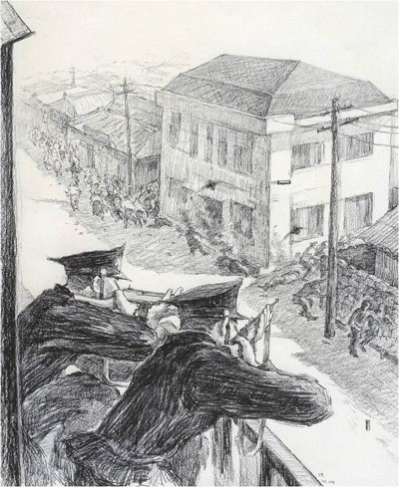
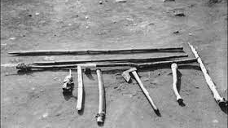
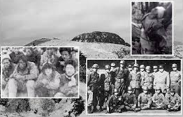

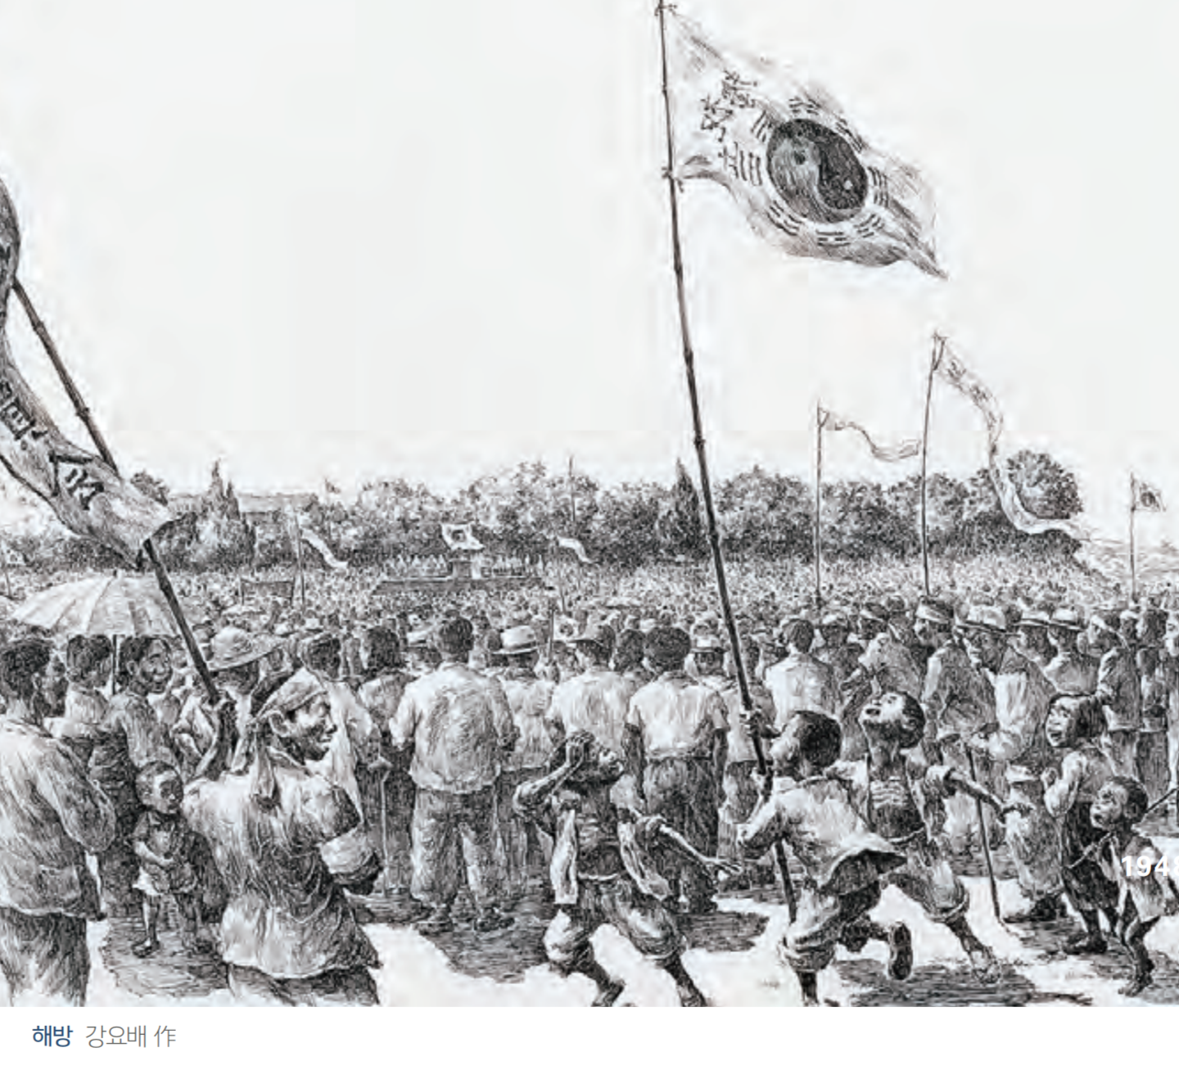
済州島の歴史：済州四・三事件
1948年4月3日
半島南部のみの単独政府樹立に反対し武装蜂起した「南朝鮮労働党済州支部」が武力闘争に突入し、討伐隊(政府軍・警察)と対立。
강요배
姜堯培

Slide 19
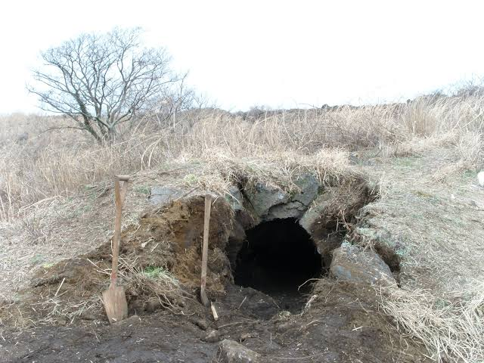
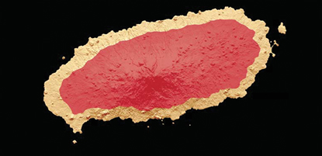
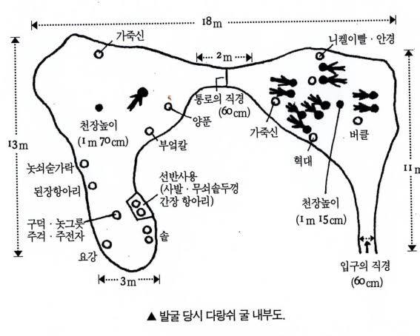
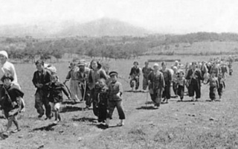
済州島の歴史：済州四・三事件
1948年11月17日
제주도에 계엄령 済州島に戒厳令

Slide 20
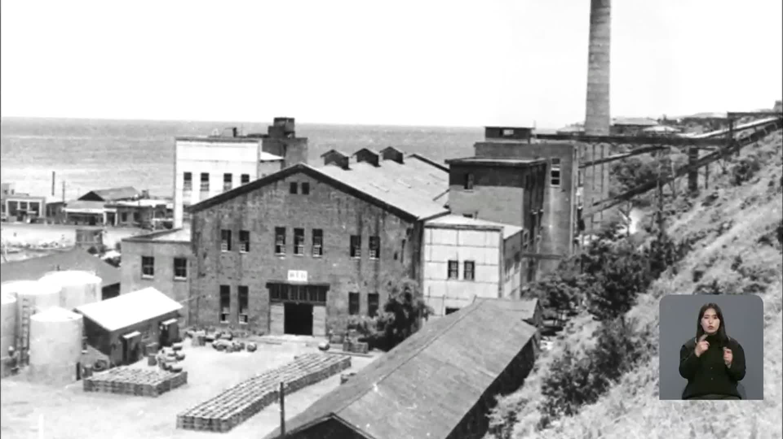

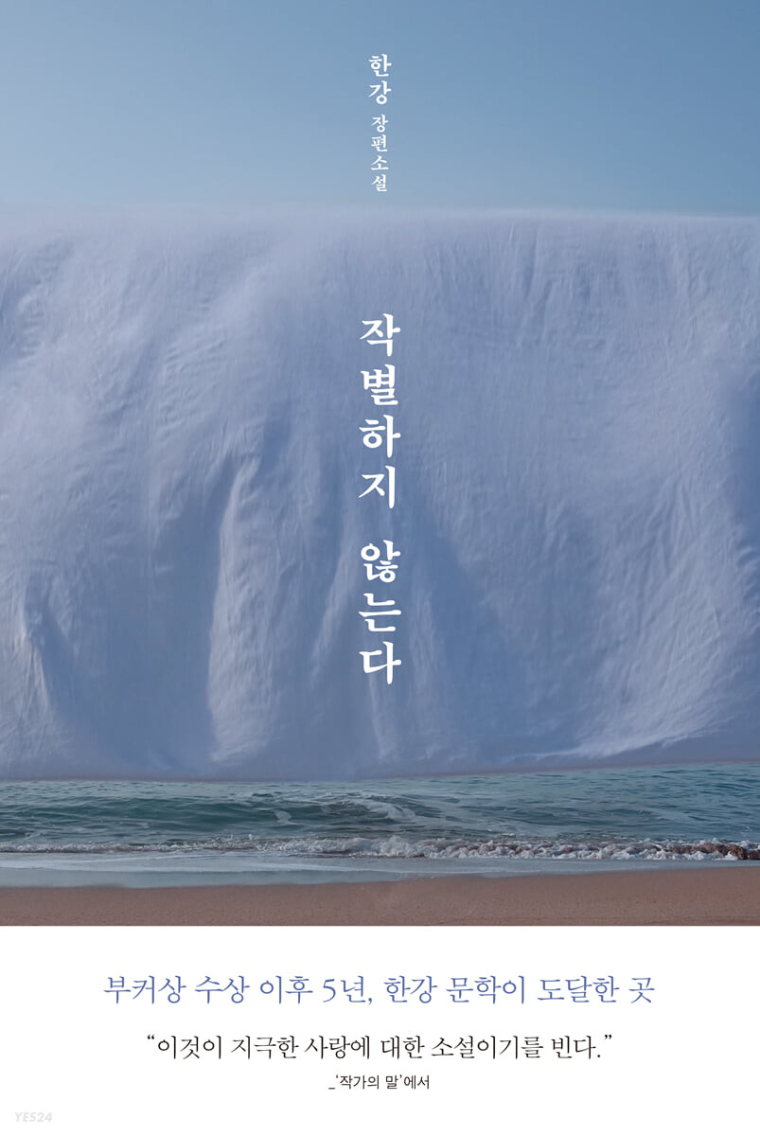

済州島の歴史：済州四・三事件
1950年6月25日
예비검속 予備検束
주정공장 酒精工場
보고동맹 保護同盟

Slide 21
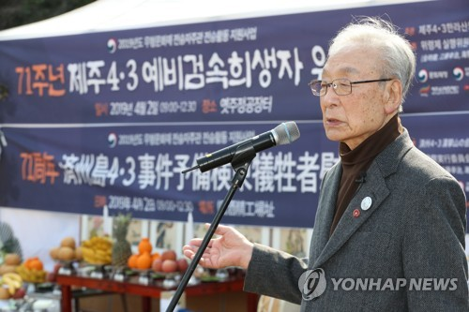
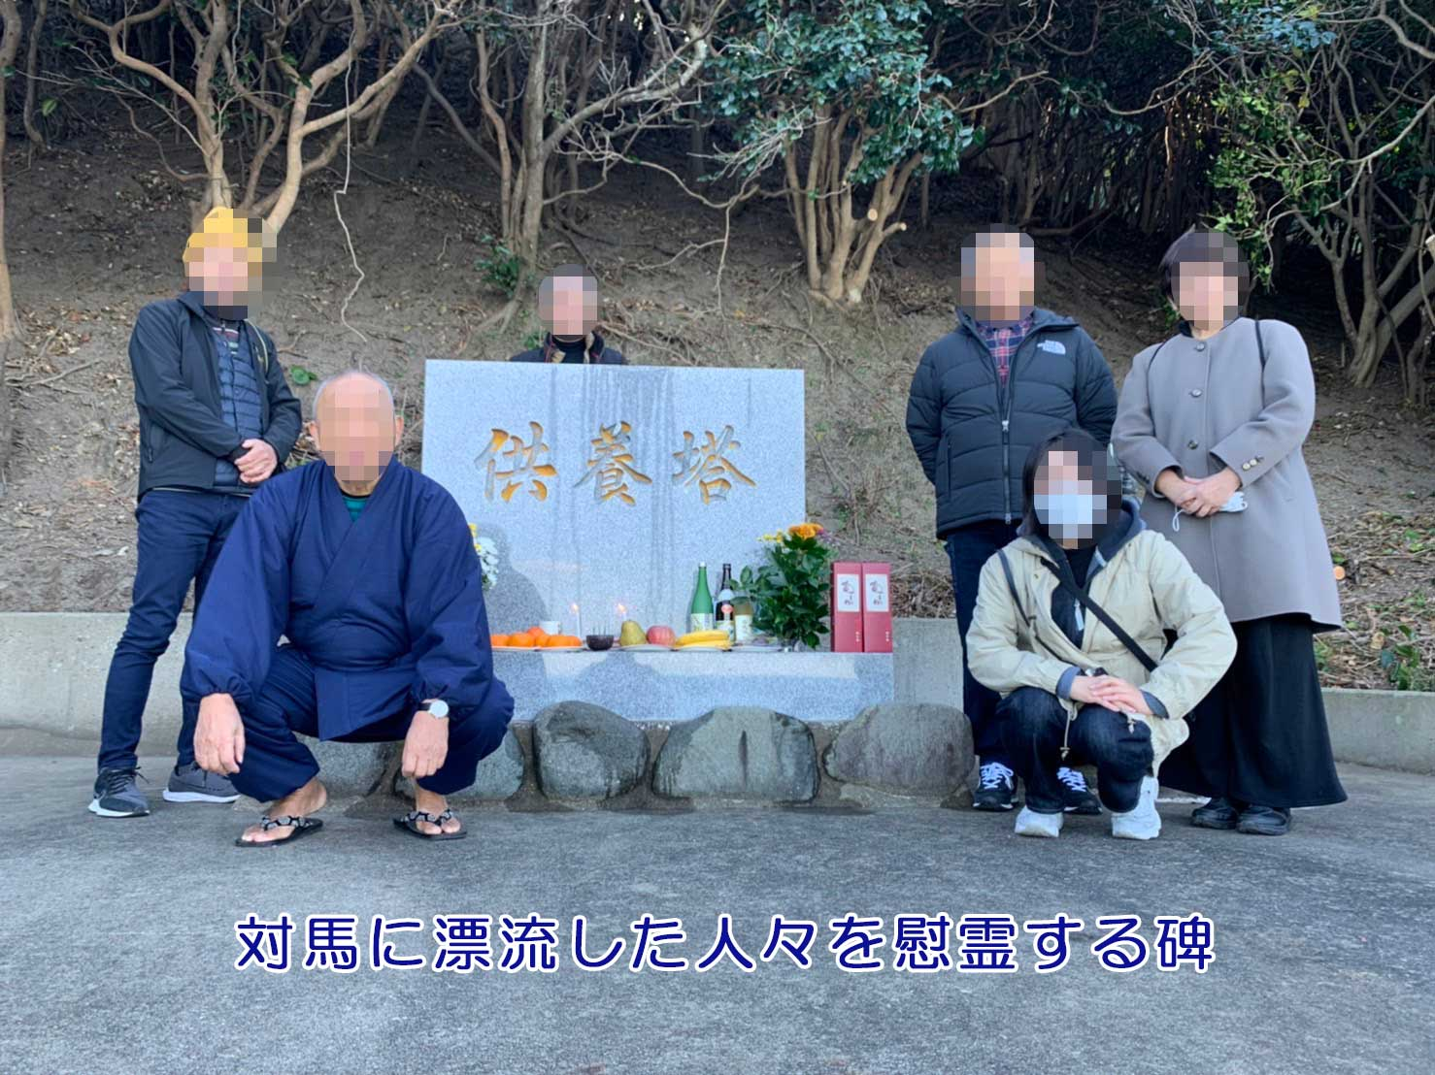
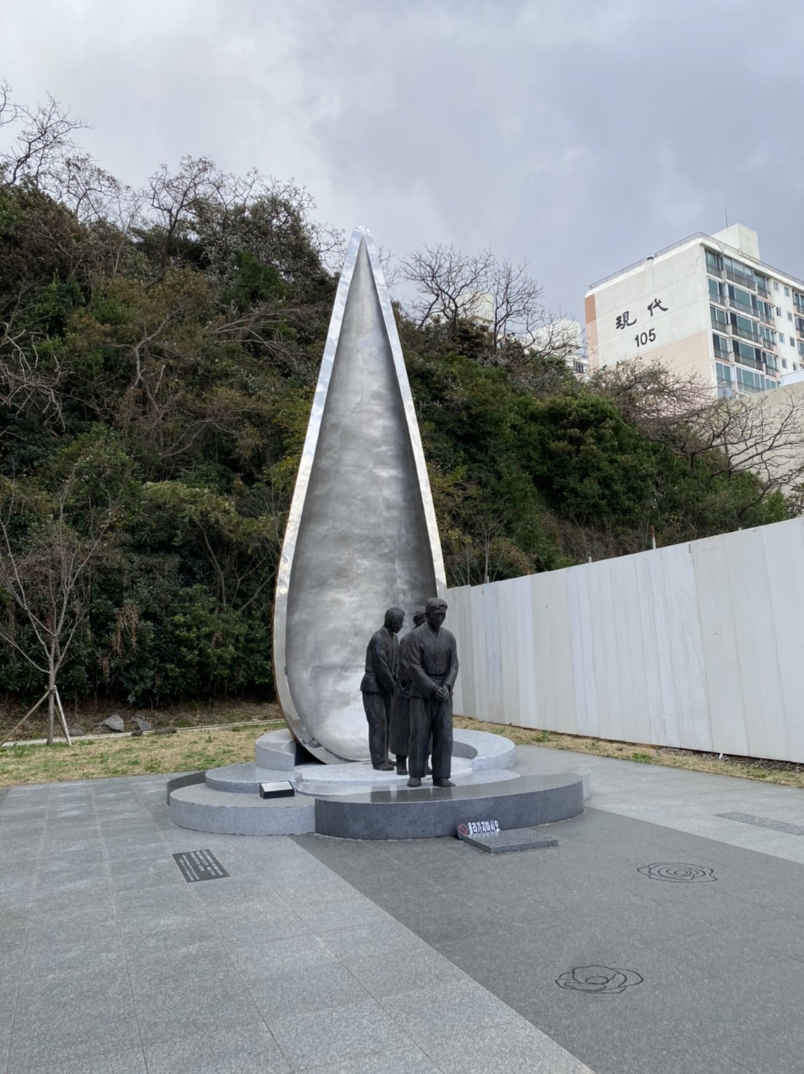
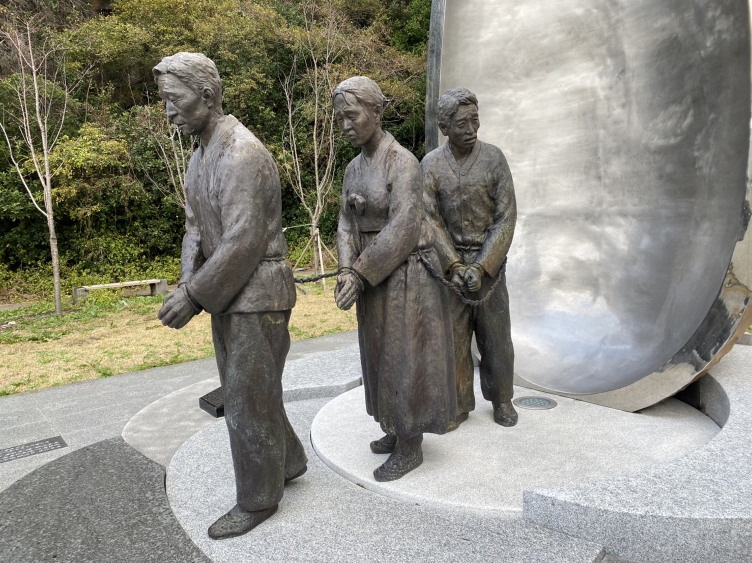
済州島の歴史：済州四・三事件
2000年に入って
예비검속 予備検束
주정공장터 酒精工場跡
対馬

Slide 22
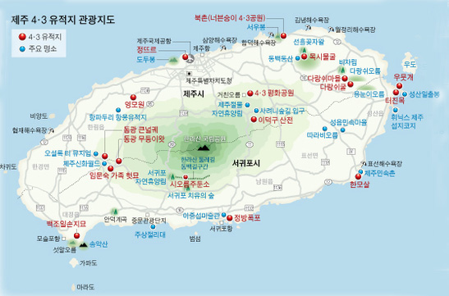
済州島の歴史：済州四・三事件

Slide 23
810 관광지 순환버스

Slide 24
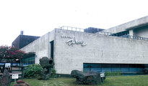






다희연
810 관광지 순환버스
다희연
카페 선인

Slide 25


Slide 26

のりぴょんの済州島旅行
2019年7月24日〜26日

Slide 27


のりぴょんの済州島旅行
2019.7.24
파스쿠찌 제주용담해안도로점

Slide 28

のりぴょんの済州島旅行
2019.7.24

Slide 29

のりぴょんの済州島旅行
오설록 티뮤지엄
2019.7.25
롯데호텔

Slide 30

のりぴょんの済州島旅行
2019.7.25
오설록 티뮤지엄

Slide 31


のりぴょんの済州島旅行
2019.7.25
롯데호텔

Slide 32

のりぴょんの済州島旅行
2019.7.26

Slide 33

のりぴょんの済州島旅行
2019.7.26
돌하르방공원
에코랜드테마파크
휘닉스아일랜도재주

Slide 34


のりぴょんの済州島旅行
2019.7.26
돌하르방공원

Slide 35


휘닉스아일랜도재주
のりぴょんの済州島旅行
2019.7.26

Slide 36


에코랜드테마파크
のりぴょんの済州島旅行
2019.7.26

Slide 37


토끼와거북이
のりぴょんの済州島旅行
2019.7.26
갈치 太刀魚

Slide 38

호텔 컬리넌 제주
のりぴょんの済州島旅行
2019.7.24～26

Slide 39

吉川先生の済州島旅行
2012年の大ヒット韓国映画
「建築学概論」の撮影地

Slide 40


吉川先生の済州島旅行
ソヨンの家外観

Slide 41


吉川先生の済州島旅行
映画にでてきたお部屋

Slide 42


吉川先生の済州島旅行
ソヨンの家からの眺め

Slide 43

吉川先生の済州島旅行
溶岩海岸

Slide 44

吉川先生の済州島旅行
城山日出峰の洞窟

Slide 45
재주 시장
①동문 시장
동문 시장と동문 재래 시장エリアがある。
②서귀포 매일 올레 시장
③제주시 민속 5일시장
2일과 7일이 장이 열리는 날입니다.

Slide 46



재주 시장-①동문 시장
고객식당
진아떡집
좀녀빵

Slide 47



재주 시장-②서귀포 매일 올레 시장
마농치킨
문어빵
제일 떡집

Slide 48




재주 시장-③제주시 민속 5일시장
2일과 7일이 장이 열리는 날입니다.
제주어묵

Slide 49

국수문화거리
제주시 일도2동

Slide 50
仮想空間を旅行しよう 済州島編
その19
2022/1/25 & 1/26

